Slide 1



Nameless Studio
梁恒宇 / 李卓 / Jonbgua

Slide 2
涂鸦跳跃
Doodle Jump at the command prompt

Slide 3
语言与开发环境
语言：无后缀 C
开发环境：
主要：Visual Studio Community 2019
备选：Dev-C++
对 Windows 10 设备支持不好

Slide 4
目标
开箱即用
模块化
易于维护
易于部分升级 / 重构
易读
初探基于 Git 的多人协作

Slide 5
模块化
将过程打包成函数
易于调试
易于维护
可复用
分工
统一的开发规范
命名
形参顺序

Slide 6
命名是个大问题
PHP:
No consistent naming convention is used. Some functions are verb_noun() and others are noun_verb(). Some are underscore_separated, while others are CamelCase or runtogether. Some are prefixed_byModuleName, and others use a module_suffix_scheme. Some use "to" and others use "2". ^{[1]}
[1]: Problems with PHP, Selene ToyKeeper, http://toykeeper.net/soapbox/php_problems/

Slide 7
那，要咋个模块化啊

Slide 8
数据存储
减少各模块函数的形参数目
Not recommended: player_x, player_y
设置项
可高度定制
方便修改

Slide 9
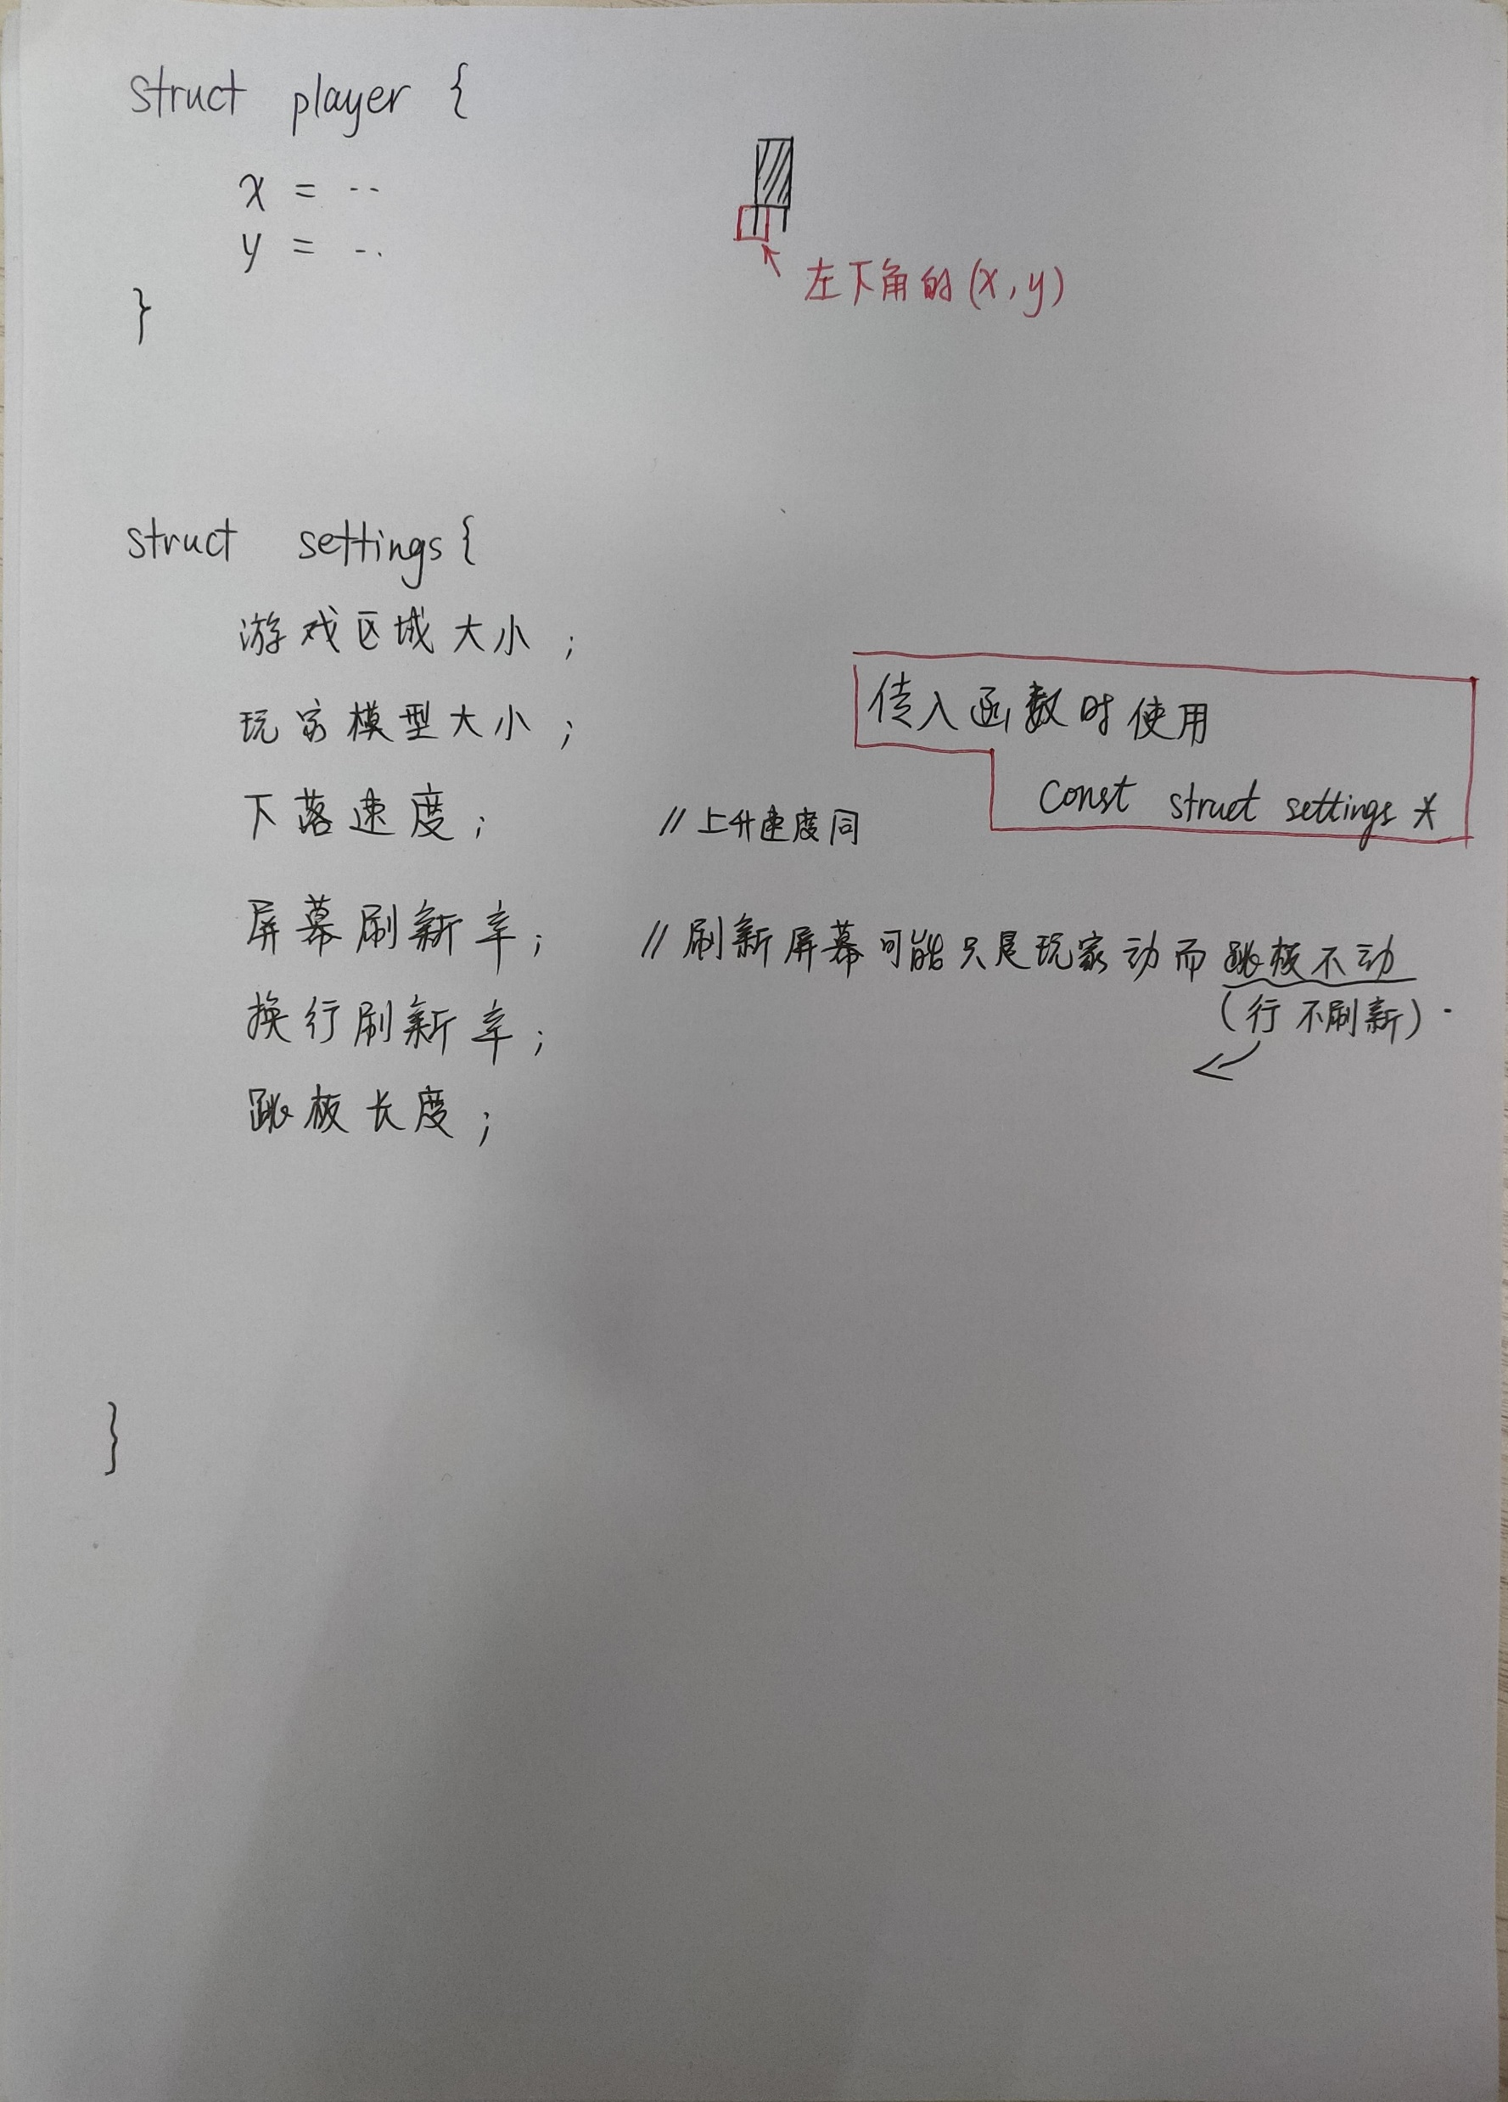
数据存储

Slide 10
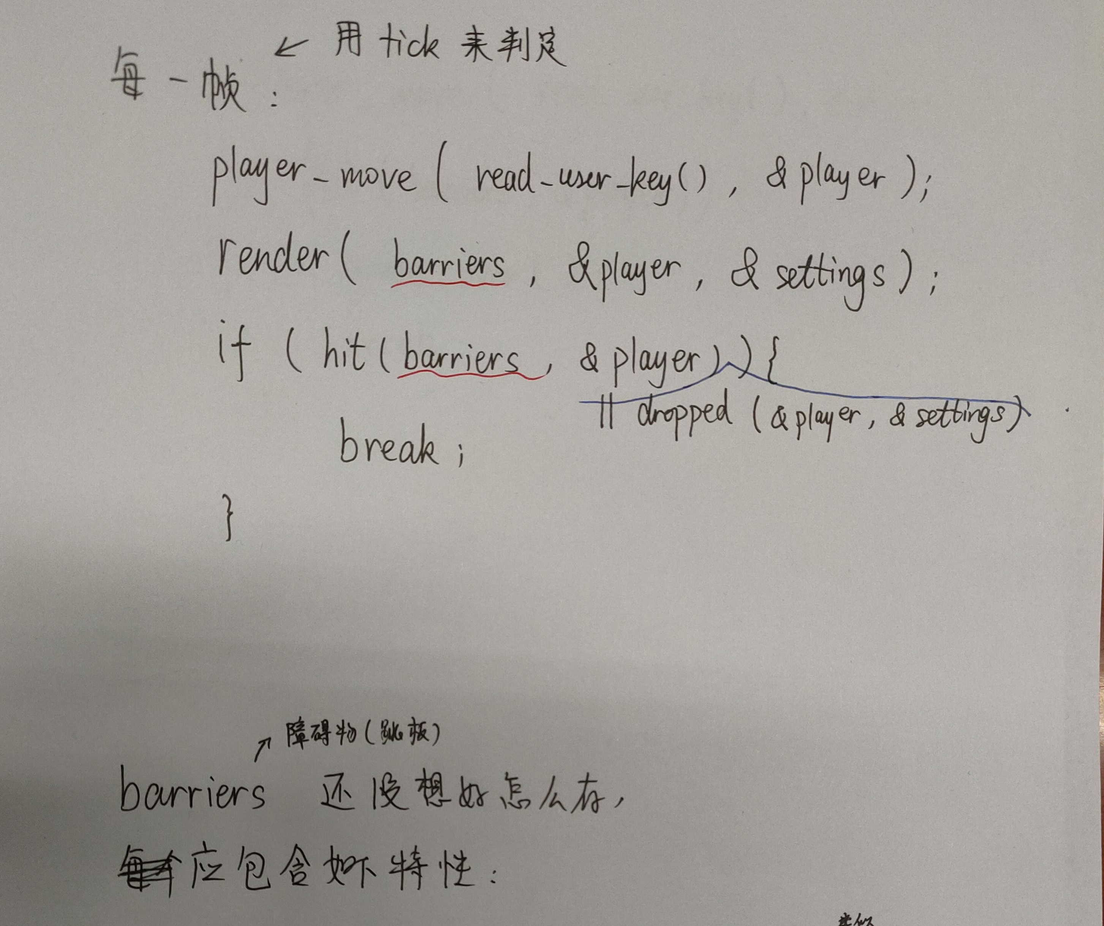

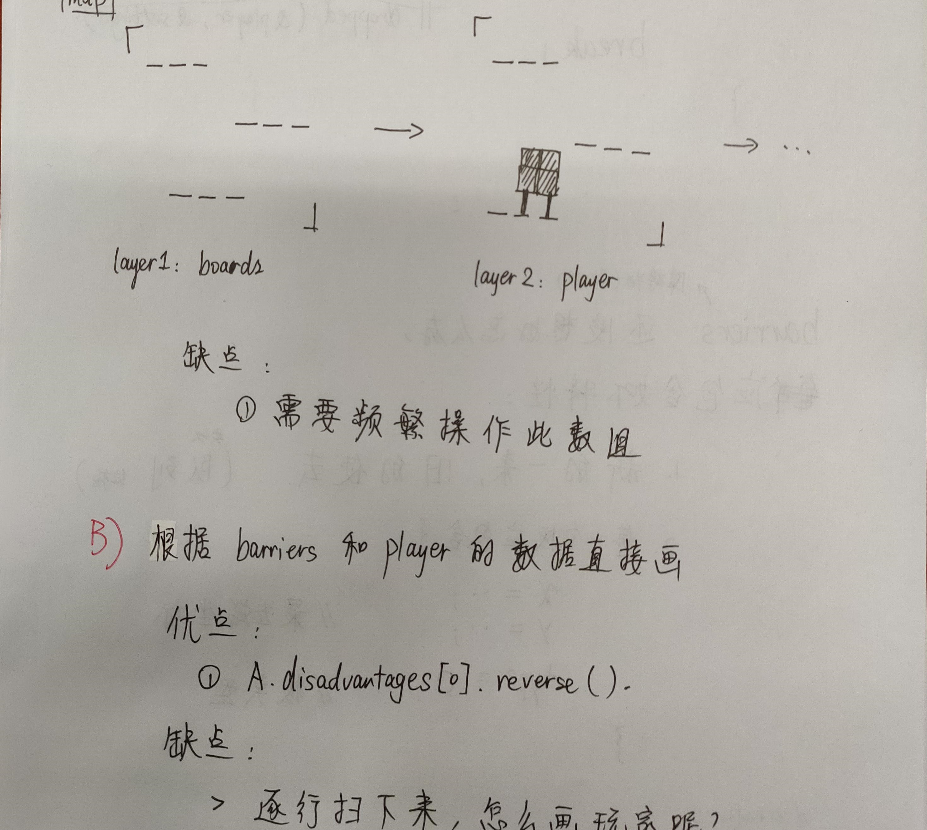
游戏中
捕获输入
做出反应
数据的调整
玩家位置改变
跳板随机生成
屏幕刷新（渲染）

Slide 11
以上。
Nameless Studio

